Slide 1
Análisis y Visualización de Datos
Diplomatura CDAAyA 2022

Slide 2
Prueba o Test de Hipótesis

Slide 3
Test de Hipótesis
En muchos problemas se requiere tomar una decisión entre aceptar o rechazar una proposición sobre algún parámetro o alguna afirmación de una población.
Esta proposición o afirmación recibe el nombre de hipótesis estadística, y el procedimiento de toma de decisión sobre la hipótesis se conoce como prueba o test de hipótesis.

Slide 4
Test de Hipótesis
Se quiere testear H₀ vs H₁
H₀: Hipótesis nula (se le da el beneficio de la duda)
H₁: Hipótesis alternativa
A partir de la muestra se construye o elige un estadístico (función de la muestra) para afirmar o rechazar H₀. Se supone que la evidencia empírica (la muestra) me dará las suficientes razones para rechazar o no H_{0.}

Slide 5
Test de Hipótesis
Se quiere testear H₀ vs H₁
H₀: Hipótesis nula (se le da el beneficio de la duda)
H₁: Hipótesis alternativa
Cuándo rechazar H₀?
necesitamos establecer una regla para tomar la decisión

Slide 6
Test de Hipótesis: H₀ vs H₁
H₀ | Rechazo H₀ | No rechazo H₀
V | Error tipo I | Decisión correcta
F | Decisión correcta | Error tipo II
Se busca una regla que controle principalmente (o primero) el Error tipo I. Cómo?

Slide 7
Test de Hipótesis: H₀ vs H₁
H₀ | Rechazo H₀ | No rechazo H₀
V | P(Error tipo I)=𝜶 | P(Decisión correcta)=1-𝜶
F | P(Decisión correcta)=1-𝜷 | P(Error tipo II)=𝜷
P(Error tipo I)=P(rechazar H₀| H₀ verdadera)=𝜶 nivel de significancia
Potencia=1-P(Error tipo II)=1-𝜷 = 1-P(No rechazar H₀| H₀ Falsa)

Slide 8
Test de Hipótesis: H₀ vs H₁
Rechazar o no rechazar, esa es la cuestión...
A partir de la muestra se construye o elige un estadístico (función de la muestra) para afirmar o rechazar H₀. Se supone que la evidencia empírica (la muestra) me dará las suficientes razones para rechazar o no H_{0.}
Para ciertos valores del estadístico la decisión será rechazar H₀. Estos valores se conocen como los valores críticos y determinan una región crítica o de rechazo y una zona de aceptación.

Slide 9
Test de Hipótesis: H₀ vs H₁
Atenti!! Receta!!
Formular la H₀ a contrastar
Establecer el nivel de significancia del test 𝜶
Cálculo/elección del estadístico de contraste
Regla de decisión
Que me dijeron los datos?
Conclusión

Slide 10
Test de Hipótesis: Formulación de las hipótesis
En la situación que tengo una m.a. de una distribución Normal, con media.μ.
Ejemplos de planteamientos:
H₀ : μ ≥ 170 vs. H₁ : μ < 170 (hipótesis alternativa unilateral)
ó
H₀ : μ ≤ 170 vs. H₁ : μ > 170 (hipótesis alternativa unilateral)
ó
H₀ : μ =170 vs. H₁ : μ ≠ 170 (hipótesis alternativa bilateral)

Slide 11
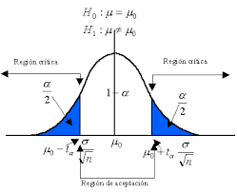

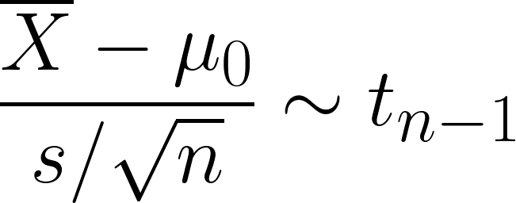

Test de Hipótesis: Ejemplo
En la situación que tengo una m.a. de una distribución Normal, con media.μ.
H₀ : μ =43 vs. H₁ : μ ≠ 43 (bilateral)
Se fija el nivel de significancia 𝜶
Se elige el estadístico
Bajo H₀ :
Rechazo

Slide 12

Test de Hipótesis: p-valor
Se calcula para la realización de NUESTRA muestra, nuestros datos
Es el nivel de significancia más pequeño que conduce al rechazo de la hipótesis nula H₀ : 𝝻=𝝻₀ En el primer ejemplo:
estadístico T_{n-1}
realización

Slide 13
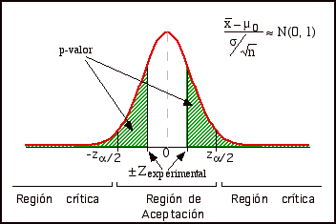
Test de Hipótesis: p-valor
Se usan nuestros datos, NUESTRA muestra. El resultado experimental es la realización del estadístico para nuestros datos (del experimento o estudio) .
realización/ experimental

Slide 14
Test de Hipótesis
Hay test para hacer dulce! depende de lo que se plantee como H₀:
Independencia de variables.
Independencias de variable categóricas: Test Chi-Cuadrado
Que los datos provienen de una distribución normal: Test K-S
Homocedasticidad (varianzas iguales).
Igualdad de medias (de dos o más distribuciones/ tratamientos)
A las de verificación de supuestos en general se las conoce como Pruebas de Bondad de ajuste.
etc.

Slide 15
Test de Hipótesis
Test Chi-Cuadrado para independencia de v.a. categóricas:
Prueba si la distribución de datos categóricos de muestra coincide con una distribución esperada (de datos independientes). Nos sirve para probar si “el género” es independiente del “signo” de las personas (en determinada población).
Al trabajar con datos categóricos, los valores de las observaciones en sí mismas no son de mucha utilidad para las pruebas estadísticas porque las categorías como "masculino", "femenino" y "otro" no tienen ningún significado matemático. Las pruebas que tratan con variables categóricas se basan en conteos de variables en lugar del valor real de las variables mismas.

Slide 16
Test Chi-Cuadrado p/ independencia de v.a. categóricas
Supongamos que tenemos los datos de 4 tratamientos médicos y con una descripción de cómo lo han recibido los pacientes. Los plasmamos en una tabla de contingencia
Trat_i \Res_ j | Peor | igual | mejor
Tratamiento1 | 7 | 28 | 115
Tratamiento2 | 15 | 20 | 85
Tratamiento3 | 10 | 30 | 90
Tratamiento4 | 5 | 40 | 115
 |  |  |  | 560

Slide 17
Test Chi-Cuadrado p/ independencia de v.a. categóricas
En primer lugar vamos a plantear nuestras hipótesis
H₀=”las dos variables en estudio son independientes”
H₁=”las dos variables en estudio están relacionadas”
Como en los juicios, en estadística, se cumple H₀ (las variables son independientes) hasta que demostremos lo contrario.

Slide 18
Test Chi-Cuadrado p/ independencia de v.a. categóricas
Entonces como datos disponibles tenemos las frecuencias observadas, las frecuencias marginales y el número ‘gran total’ de la muestra
i x j = 4*3 | Peor | igual | mejor
Tratamiento1 | 7 | 28 | 115 | 150
Tratamiento2 | 15 | 20 | 85 | 120
Tratamiento3 | 10 | 30 | 90 | 130
Tratamiento4 | 5 | 40 | 115 | 160
 | 37 | 118 | 405 | 560

Slide 19
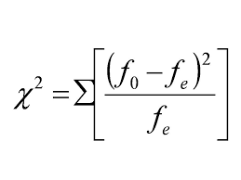
Test Chi-Cuadrado p/ independencia de v.a. categóricas
¿cómo se contrasta la H₀?
fe_{ij}= (total fila i-ésima)*(total columna j-ésima)
gran total
Estadístico con dist. Chi cuadrado bajo H₀.
depende de la suma de las diferencias al cuadrado de la frecuencias observadas y las esperadas
Se calculan las frecuencias que cabría esperar si las 2 variables fueran independientes

Slide 20
Test para igualdad de medias μ₁=μ₂
H₀: μ₁=μ₂ o bien H₀: μ₁-μ₂=0
Muestras apareadas
X₁, X ₂ ,..., X _{n} una m.a. de una v.a. X~N(𝝻₁,𝞂₁²)
Y₁, X ₂ ,..., Y _{n} una m.a. de una v.a. Y~N(𝝻₂,𝞂₂²)
(X₁,Y₁), (X ₂,Y₂) ..., (X _{n},Y_{n}) una m.a. de una N((𝝻₁,𝝻₁),𝞂₁², 𝞂₂²,𝛒)
Z_{i}=X_{i}-Y_{i} (ej. BRUTO y NETO, datos apareados, la misma cantidad)
Z₁, Z ₂ ,..., Z _{n} una m.a. de una v.a. N(𝝻₁-𝝻₂, 𝞂₁²+ 𝞂₂²-2𝛒*(𝞂₁ 𝞂₂)) =N(0,𝞂²) bajo H₀

Slide 21


Test para igualdad de medias μ₁=μ₂
H₀: μ₁=μ₂ o bien H₀: μ₁-μ₂=0 (dif de medias 0)
X₁, X ₂ ,..., X _{n1} una m.a. de una v.a. X~N(𝝻₁,𝞂²), una población por ej.
Y₁, Y ₂ ,..., Y _{n2} una m.a. de una v.a. Y~N(𝝻₂,𝞂²), otro tamaño de muestra (igual var)
Varianzas distintas: Test de Welch (usa t de student con k… grados de libertad)

Slide 22
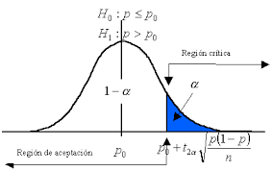
Test de Hipótesis
Volviendo a las recetas… Hay test para hacer dulce!
Hay que plantear bien los supuestos y la hipótesis nula,
se elige el estadístico.
Luego se fija el nivel de significancia 𝜶
para controlar el Error tipo I, define la RR
Si hay dos o más test con el mismo nivel de
significancia se elige el más potente:
(1-𝜷) alto (menos prob de error tipo II)

Slide 23
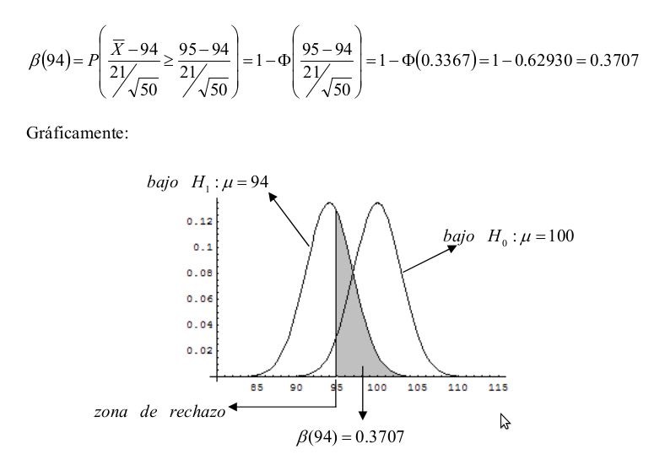
Test de Hipótesis: P(Error tipo II)= 𝜷

Slide 24
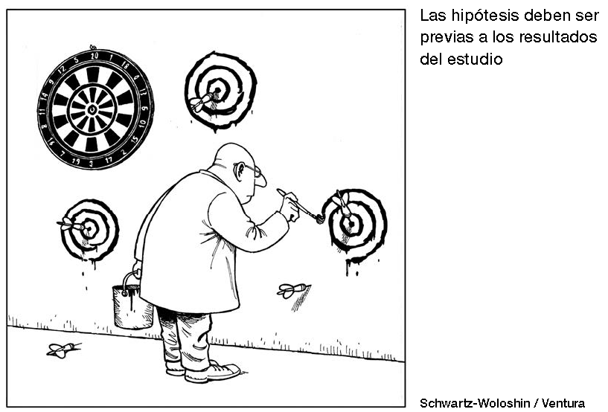
A no mentirse...

